Slide 1
Темір ауданы Қайыңды селосы Абай атындағы жалпы орта білім беретін мектебі
Казмуканова Гулнази Бабатаевна
Қазақ тілі мен әдебиеті пәнінің мұғалімі

Slide 2
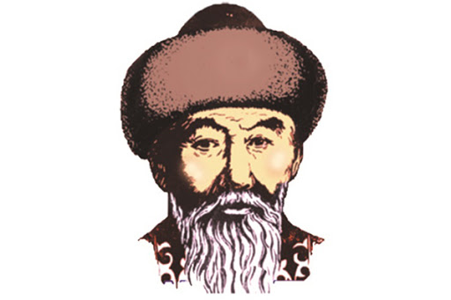
Сабақтың тақырыбы : Бұқар жырау «Тілек»
«Ел бастау қиын емес,
Қонатын жерден көл табылады.
Қол бастау қиын емес,
Шабатын жерден ел табылады.
Шаршы топта сөз бастаудан қиынды
көргенім жоқ.»

Slide 3
Оқу мақсаты : 9.1.4.1 – автор стиліне сүйене отырып, шығармашылық жұмыс жазу. 9.1.2.1 – шығармадағы ұрпақтар сабақтастығы көрінісін заманауи тұрғыда салыстырып, жаңашылдығына баға беру.
Сабақ мақсаттары :
Автор стиліне сүйене отырып, шығармашы лық жұмыс жаза алу, ұрпақтар сабақтастығын заманауи тұрғыда салыстыра алу; | Ұрпақтар сабақтастығы көрінісін заманауи тұрғыда салыстырып, жаңа шылдығына баға бере алу;. | Ұрпақтар сабақтастығына баға бере отырып, өз көзқарасын тың пікірлермен дәлелдей алу.

Slide 4
Бағалау критерийі:
Білім алушы :
Автор стиліне сүйене отырып, шығармашылық жұмыс жаза алады. | Ұрпақтар сабақтастығын заманауи тұрғыда салыстыра алады. | Жаңашылдығына баға бере алады.

Slide 5
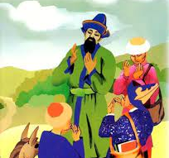
«Мадақтау»әдісі арқылы оқушылар бір-бірінің жақсы қасиеттерін айтып, сыныпта еркіндік атмосферасын орнатады. «Ой қозғау»әдісі арқылы алдыңғы білімдерін еске түсіріп, сабақтың тақырыбын болжайды. -Суреттерде не бейнеленген? -Жыраулар жайлы не білесіздер? -Бата деген не?

Slide 6
Бұқар жырау өз заманының үгітшісі (көзқарас, пікір)
Әділдік | Адамгерші лік | Ерлік | Бірлік | Айнымас шын достық
Адалдық | Мейірбандық | Еркін елдік | Азып-тозбау | Уәдеге беріктік

Slide 7
Бұқар сөзіне сүйене... Жыраудың сөз толғамдарына сүйене отырып шығармашылық жұмыс жазу
Ежелгі дос жау болмас
Бұл жалғанда бір жаман ,
Ағайынның аласы
Сөз ұғарлық ер болса,
Айтылмас шын сөз болмайды
Екі жақсы қас болмас,
Екі жаман дос болмас

Slide 8
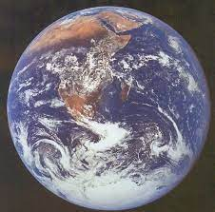
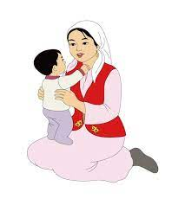
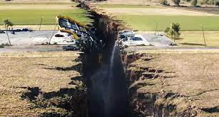
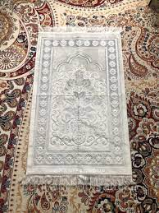
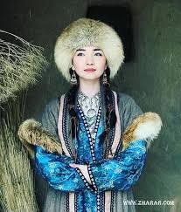
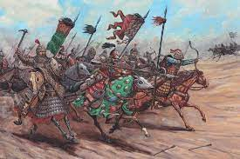
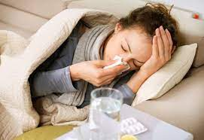
Бұқар жыры-салмақты сөз, саналы пікір, арналы ойдың кіндігі. (салыстыр,баға бер)

Slide 9
Бұқарша толғансақ … Қашан білесің?
Ата анаңның қадірін |  | білерсің
Ақ тәніңнің қадірін |  | білерсің
Бостандықтың қадірін |  | білерсің
Дәулетіңнің қадірін |  | білерсің
Ажарыңның қадірін |  | білерсің
Тіршілікітің қадірін |  | білерсің
Аңдып жүрген дұшпанды |  | білерсің

Slide 10
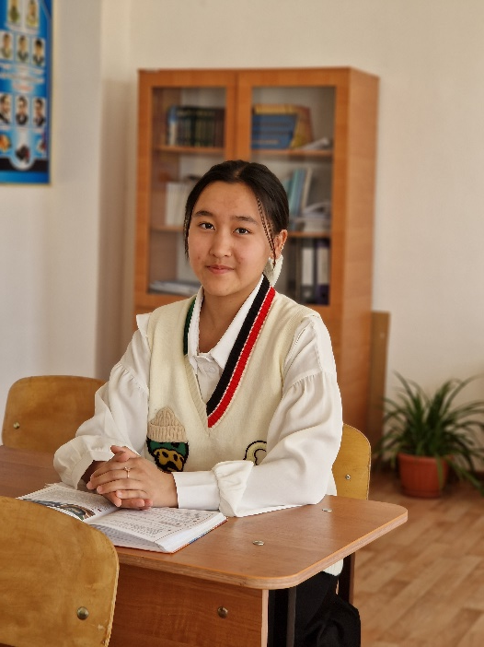
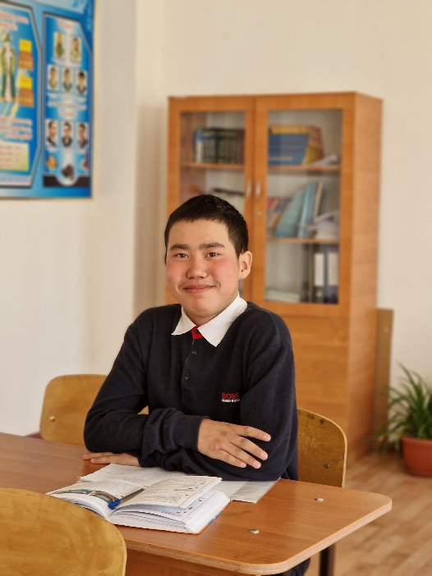
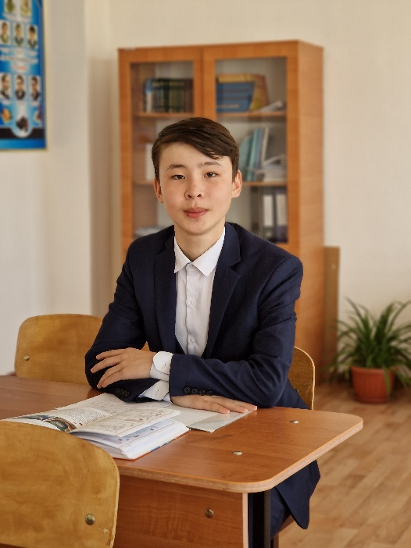
Бұқар армандаған бірлік бізде...

Slide 11
Көмекей әулиеге көкейімізден... (Өзіндік бағалау)
Қилы қилы асулардан,
Тар жол тайғақ тасулардан .
Шерлі заман куәгері,
Бұқар жырау басып озған.
Ұлтының атын жоғалтпай,
Көтерді салмақты қайыспай.
Жырларынан түйсіндік ,
Болыпты Бұқар «қайыстай»

Slide 12
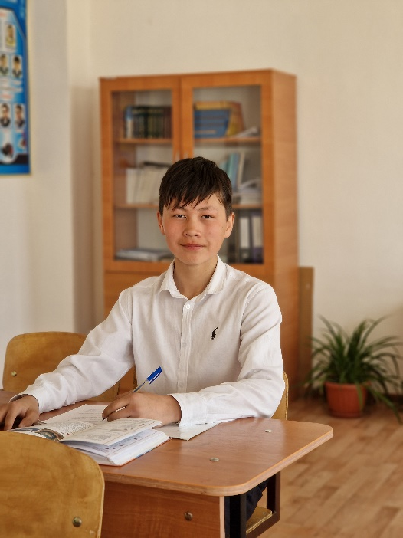
Мергеннің бағалауы
«Биік тауға жарасар,
Ығынан тиген панасы».
Деп жырлаған Сүлеймен
Тоғыз балл оның бағасы.

Slide 13
Саламаттың бағалауы
Данышпан ақын ақылшы,
Абылай болған панасы.
Бағдарлай білген Бұқар деп,
Танытты Ердәулеттің жазбасы.

Slide 14
Ердәулеттің бағалауы
«Тілек» жырын жалғаған
Үңіле жырды талдаған.
Мерген ақын толғауын
Көкірегіне байлаған

Slide 15
Сүлейменнің бағалауы
Жырларын жадына сақтайды,
Тіршілікке арқау ғып.
Саламат оны баптайды,
Турашылдықты ту қылып.

Slide 16
Шолпанның өзін өзі бағалауы
Бірден он бір тілегім,
Мағыналы киелім.
Баба жолын саралап,
Шолпан қызың келемін.

